Slide 1
EQDL Start
(1.4) Normazione, certificazione, accreditamento
Temi:
Il quadro normativo
La certificazione
L’accreditamento
Syllabus da 1.2.1.1 a 1.3.2.1
Dr. Antonio Piva
La patente europea della Qualità - EQDL START – European Quality Driving Licence
MOD 1 Start: Concetti di base della qualità e della soddisfazione del cliente. Dr. Antonio Piva

Slide 2
Tema: Il quadro normativo
1.4.1.1 Conoscere il significato del termine norma
NORME: Documenti pubblici, realizzati da organismi regionali, nazionali o internazionali, con la collaborazione e l’approvazione di esperti rappresentanti di tutte le parti interessate, che hanno come obiettivo il vantaggio dell’intera comunità.
NORMA: Documento prodotto mediante consenso, (cioè non in modo autoritario) ed approvato da un organismo riconosciuto (organismo di normazione), che fornisce per usi comuni e ripetuti, regole, linee guida o caratteristiche relative a determinate attività o ai loro risultati
(al fine di ottenere il miglior ordine in un determinato contesto)
Notes:
Nota: Una norma deve basarsi su comprovati risultati scientifici, tecnologici e sperimentali, e mirare alla promozione dei migliori benefici per l’umanità.

Slide 3
Tema: Il quadro normativo
1.4.1.2 Conoscere la differenza tra norma volontaria e norma cogente.
Norma volontaria – Una norma volontaria è una norma che una organizzazione è libera di adottare o di non adottare al proprio interno.
Normalmente l’applicazione di una norma puo' essere obbligatoria o derivare da una libera scelta.
Norma cogente – Una norma cogente è una norma che l’organizzazione è obbligata (cogente = obbligatorio) ad adottare poiché tale norma è emessa da un organismo che può sanzionare legalmente e penalmente l’organizzazione in caso di rifiuto di osservazione della norma stessa.
La norma UNI EN ISO 9001:2008 è normalmente di applicazione volontaria, anche se in casi particolari possono essere imposte per legge.
Notes:
La norma UNI EN ISO 9001:2008 è un esempio di norma volontaria perché l’organizzazione può rifiutare di adottarla, anche se in sede contrattuale è possibile che il cliente ne richieda l’applicazione come condizione vincolante alla stipula del contratto.
Cogente: Casi tipici di norme cogenti sono le leggi emesse dallo Stato.
626 /94sicurezza sul lavoro
196/2003 Privacy e sicurezza informatica

Slide 4
Tema: Il quadro normativo
1.4.1.X Conoscere la differenza tra norma volontaria e norma cogente.
LA NORMA ISO 9001:2000 E’
Un documento internazionale che specifica i requisiti che deve possedere una organizzazione che desidera:
- soddisfare i requisiti dei clienti (e di quelli obbligatori) ed accrescerne la loro soddisfazione, migliorando con continuità.
- dimostrare la sua capacità di fornire con regolarità prodotti/servizi che soddisfino le esigenze dei clienti.
Descrive un MODELLO DI SISTEMA DI GESTIONE
PER LA QUALITA’ in grado di soddisfare i requisiti
dei clienti e di accrescere la loro soddisfazione con il
miglioramento continuo.

Slide 5
Tema: Il quadro normativo
1.4.1.3 Conoscere il quadro degli enti coinvolti nell’attività normativa.
In generale gli enti titolati alla emissione di una norma sono gli organismi ufficialmente riconosciuti nel loro ambito relativo.
Operano a livello nazionale, a livello europeo ed a livello internazionale.
Organismi che operano a livello italiano, europeo e mondiale in tutti i campi (ad eccezione dell’elettrotecnica e delle telecomunicazioni):
Italia UNI Ente Italiano di unificazione
Europa. CEN European Commettee for Standardisation
Mondo ISO International Standard Organisation
Notes:
SETTORE ELETTRICO ALTRO
Mondo IEC ISO
Europa CENELEC CEN
Italia CEI UNI
Produttori, consumatori, Università e ricerca, rappresentanti dei sindacati dei consumatori.
L’ISO è fatto con il consenso di tutti i rappresentanti delle nazioni (114 paesi).
L’ISO è l’organizzazione più riconosciuta al mondo

Slide 6
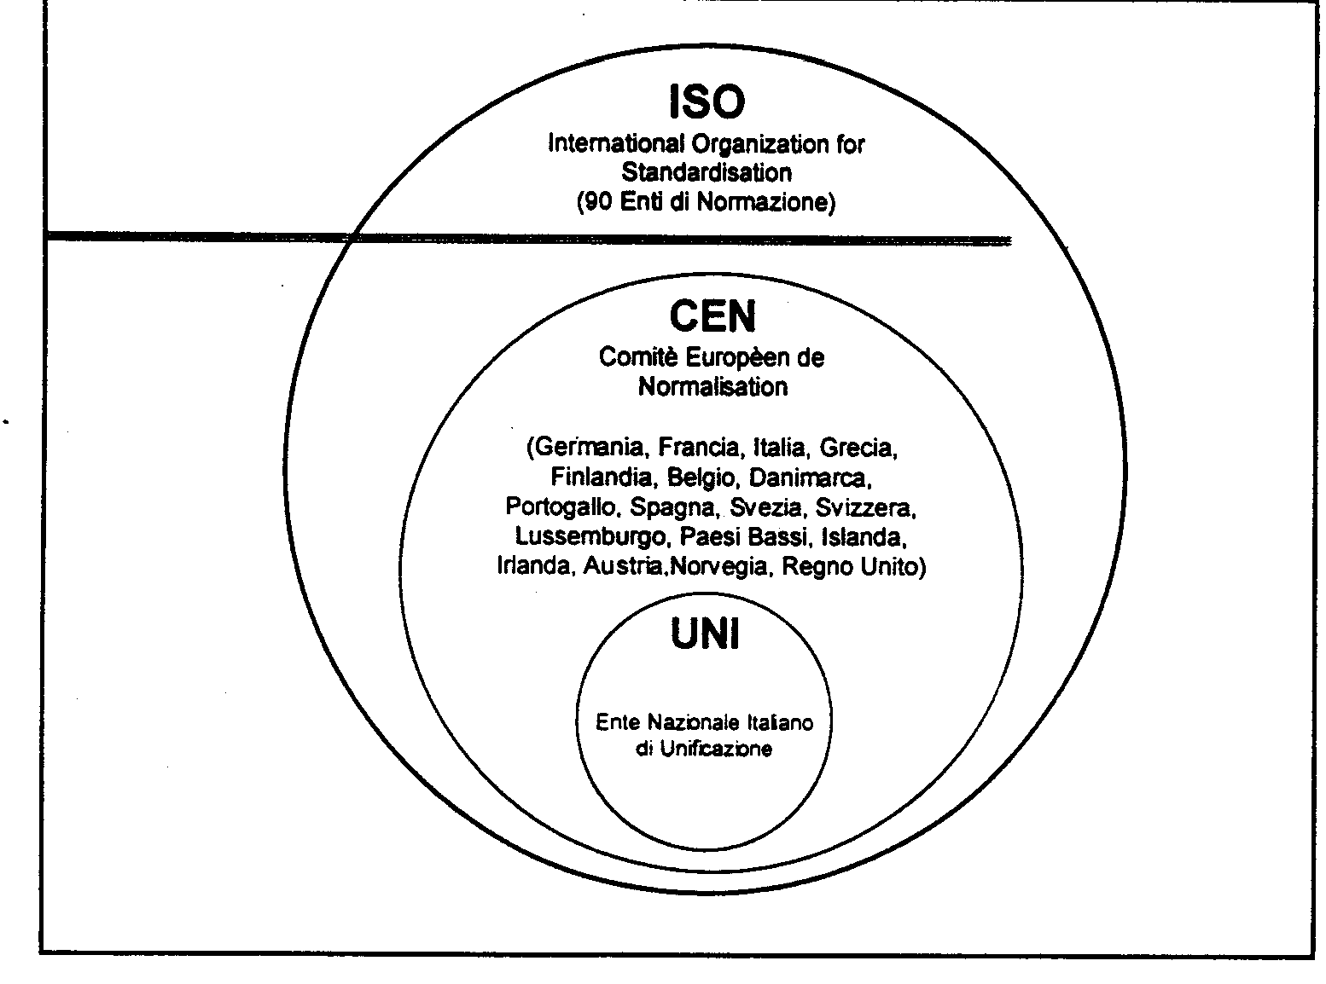
Tema: Il quadro normativo
1.4.1.3 Conoscere il quadro degli enti coinvolti nell’attività normativa.
Notes:
SETTORE ELETTRICO ALTRO
Mondo IEC ISO
Europa CENELEC CEN
Italia CEI UNI

Slide 7
Tema: Il quadro normativo
Che cosa si intende con il termine “normazione”.
A) La stesura di procedure aziendali.
B) La ricerca di soluzioni ottimali e condivise a problemi che si ripetono.
C) La scienza che studia le norma.
D) La stesura di leggi valide a livello internazionale.
E) La stesure di regole per la protezione dei prodotti nazionali.
Notes:
Soluzione corretta b)

Slide 8
Tema: Il quadro normativo
Che cosa si intende per”norma cogente”?
A) Una norma vincolante per le organizzazioni che la accettano.
B) Una norma fortemente raccomandata.
C) Una norma vincolante nell’ambito dei paesi della Unione Europea.
D) Un norma il cui rispetto è obbligatorio.
E) Ogni norma emessa dalla International Standard organisation.
Notes:
Risposta corretta d)

Slide 9
Tema: Il quadro normativo
Quale è la sigla dell’organizzazione che si occupa di normazione in Italia?
A) ISO
B) CEN
C) CENELEC
D) UNI
E) CEI
Notes:
Risposta corretta d)

Slide 10
Tema: La certificazione
1.4.2.1 Comprendere il significato del termine certificazione .
La Certificazione è il processo con cui una terza parte indipendente dà assicurazione formale che un prodotto, processo o servizio è conforme a requisiti specificati (ISO 17000).
“parte prima”: L’organizzazione che fornisce l’assicurazione
“parte seconda”: il soggetto a cui si intende dimostrare la conformità ai requisiti (per es. il Cliente)
“parte terza”: altro soggetto che non ha interessi diretti (ad esempio un organismo di certificazione)
Gi organismi di certificazione per essere credibili devono dimostrare di possedere i requisiti di imparzialità, competenza, apertura, riservatezza e corretta gestione dei reclami .
Notes:
SERIE ISO/IEC 17000
Valutazione della conformità - edizione 2009

Slide 11
Tema: La certificazione
1.4.2.1 Comprendere il significato del termine certificazione .
La certificazione rappresenta quindi un attestato emesso da un ente appositamente preposto e indipendente, che permette di stabilire le caratteristiche di una entità (un sistema, un prodotto o una persona) in modo dimostrabile.
Gi organismi di certificazione per essere credibili devono dimostrare di possedere i requisiti di imparzialità, competenza, apertura, riservatezza e corretta gestione dei reclami.
La Certificazione di Conformità è l’atto mediante il quale un ente indipendente dichiara che un determinato prodotto o servizio è conforme ad una specifica norma.

Slide 12
Tema: La certificazione
1.4.2.2 Comprendere il significato di certificazione di sistema.
La certificazione di sistema consiste nella verifica e attestazione, da parte di un ente terzo indipendente e accreditato, detto organismo di certificazione, della conformità di un sistema ai requisiti previsti dalla normativa di riferimento.
Un esempio di certificazione di sistema è quello delle aziende che adottano come modello per il proprio sistema di gestione per la qualità la norma UNI EN ISO 9001:2008 e poi chiedono ad un ente di certificazione di attestare (certificare) l’effettivo raggiungimento della conformità a tale norma.

Slide 13
Tema: La certificazione
1.4.2.2 Comprendere il significato di certificazione di sistema.
La Certificazione del Sistema di Gestione per la Qualità di un'Organizzazione è volontaria
La Certificazione di Conformità è l'atto mediante il quale una terza parte indipendente dichiara che, con ragionevole attendibilità, un determinato prodotto, processo o servizio è conforme ad una specifica norma o ad un altro documento normativo.
Notes:
Linee guida in uni en iso 19011

Slide 14
Tema: La certificazione
1.4.2.3 Comprendere il significato di certificazione di prodotto.
La certificazione di prodotto è intesa ad assicurare, con un adeguato livello di confidenza, la conformità di un prodotto (o servizio) ai requisiti stabiliti da regole tecniche (certificazione volontaria o cogente) tramite procedimenti specifici (schemi di certificazione). Attesta la conformità delle caratteristiche dei prodotti di quell'organizzazione a fronte di determinati requisiti specificati.
È una operazione essenzialmente tecnica, che richiede personale fortemente specializzato e adeguate dotazioni strumentali.
La certificazione di prodotto è basata sulle prove di tipo, sull’accettazione del sistema di controllo della qualità del produttore e sulla sorveglianza della produzione attuata sia attraverso prove di controllo su esemplari prelevati in fabbrica e/o sul mercato, sia attraverso la periodica verifica del sistema di controllo della qualità del produttore.
La Marcatura CE di conformità indica che il prodotto soddisfa i requisiti essenziali previsti dalle Direttive Comunitarie e che il fabbricante ha soddisfatto tutti i requisiti di valutazione della conformità.
Notes:
Esempio esente da OGM
Da parte di laboratori accreditati per fare le prove e misure

Slide 15
Tema: La certificazione
1.4.2.X Comprendere il significato di certificazione.
La complessità della vita moderna rende sempre più difficile la valutazione della qualità dei prodotti e dei servizi.
In una società contadina era relativamente facile, per gli addetti, valutare la qualità di un:
seme
frutto
animale
abito
attrezzo di lavoro

Slide 16
Tema: La certificazione
1.4.2.X Comprendere il significato di certificazione.
Oggi come facciamo a sapere:
- se un seme non è geneticamente modificato?
- se un frutto non è stato trattato con pesticidi?
- se un animale non è stato alimentato con sostanze nocive alla nostra salute?
se un abito è fatto di lana o di derivati del petrolio?
SIAMO CONDANNATI AD
AVERE FIDUCIA!
Ma per giustificare la fiducia è necessario avere delle garanzie. In questi casi ci vengono in aiuto le istituzioni con la pratica delle certificazioni o patenti.
La certificazione è un attestato che garantisce il possesso di requisiti o l’assenza di pericolosità.

Slide 17
Tema: La certificazione
1.4.2.4 Comprendere il significato di certificazione di persone .
La certificazione del personale è intesa ad assicurare, con un adeguato grado di confidenza, che una persona possiede le conoscenze, esperienza e capacità per effettuare una determinata attività.
ECDL (patente europea del Computer), EUCIP, EQDL ..
L’esempio tipico di certificazione delle persone è la certificazione degli auditor dei sistemi di gestione; per acquisire questa certificazione occorre possedere un adeguato titolo di studio, avere lavorato per un tempo adeguato in particolare nel settore della qualità, avere effettuato specifici corsi di formazione avere effettuati audit ed infine avere superato un esame specifico.
Quindi un adeguato livello di istruzione, esperienza lavorativa, formazione ed addestramento specifici.
Notes:
I requisiti per un verificatore ISO qualità o ambientale sono riportati nella linea guida uni en iso 19011

Slide 18
Tema: La certificazione
1.4.2.4 Comprendere il significato di certificazione di persone .
Alcune attività non hanno la possibilità di essere controllate da altri operatori o dispositivi automatici durante la loro esecuzione; risulta pertanto di primaria importanza la fiducia sulle capacità dell’operatore che le esegue;
un esempio tipico di questi tipo di certificazione è quello degli operatori della saldatura manuale.
Poiché nelle persone la capacità di compiere determinate operazioni non è solo funzione del grado di addestramento ricevuto ma anche della assiduità con cui esse vengono compiute, per mantenere la qualifica/certificazione in un certo settore è spesso necessario dimostrare di aver esercitato tale attività con continuità, oppure è necessario sostenere di nuovo una verifica delle proprie capacità.
Spesso occorre specifica qualificazione da parte di un organismo accreditato

Slide 19
Tema: La certificazione
Che cosa significa il termine “certificazione di persone”
L’attestazione che una persona è iscritta ad un ordine professionale.
L’attestazione che una persona possiede titoli di studio aventi validità legale.
Una attestazione che una persona è in grado di operare sulle norme.
L’attestazione di libera circolazione nell’ambito della Unione Europea.
L’attestazione che una persona possiede i requisiti previsti da un apposito regolamento.
Notes:
Risposta corretta e)

Slide 20
Tema: L’Accreditamento
1.4.3.1 Comprendere lo scopo generale dell’accreditamento.
Si è già visto che gli organismi di certificazione, per essere credibili, devono soddisfare requisiti stringenti.
Sorge quindi il problema di accertare il possesso di questi requisiti. A questo provvede l’attività di accreditamento che ha lo scopo di dare “credibilità” agli organismi di certificazione.
L’accreditamento è una scelta volontaria degli organismi di certificazione/ispezione e dei laboratori di prova o taratura, che intendono così assicurare i loro clienti della correttezza, trasparenza e professionalità della loro attività.
Notes:
Esempio esente da OGM
Da parte di laboratori accreditati per fare le prove e misure

Slide 21
Tema: L’Accreditamento
1.4.3.1 Comprendere lo scopo generale dell’accreditamento.
Con l’accreditamento, un organismo riconosciuto attesta formalmente la competenza di un organismo o di una persona a svolgere funzioni specifiche . Apposite norme ISO ( serie ISO 17000) definiscono i requisiti che devono soddisfare gli organismi di certificazione per essere accreditati.
L’accreditamento è quindi il riconoscimento formale, rilasciato da specifici organismi di accreditamento, dell'idoneità ad operare di un organismo di certificazione di prodotto, di sistemi di gestione per la qualità o del personale o un laboratorio ad effettuare determinati tipi di prove (accreditamento di laboratori di prova).
L’accreditamento acquista così il carattere di “certificazione dei certificatori”.
Notes:
Esempio esente da OGM
Da parte di laboratori accreditati per fare le prove e misure

Slide 22
Tema: L’Accreditamento
1.4.3.1 Comprendere lo scopo generale dell’accreditamento.
L'accreditamento da parte del SINCERT (Sistema Nazionale per l’Accreditamento degli Organismi di Certificazione e Ispezione)
di un Organismo di Certificazione è volontario ed è una garanzia della imparzialità, competenza e trasparenza degli organismi accreditati.
L'accreditamento in generale è il procedimento con cui un ente riconosciuto attesta formalmente e pubblicamente la competenza di un organismo a svolgere determinati compiti.

Slide 23
Tema: L’Accreditamento
1.4.3.2 Comprendere l’accreditamento dei laboratori e degli organismi dell’accreditamento.
Particolare interesse riveste l’accreditamento dei laboratori di prova al fine di permettere la libera circolazione di merci e prodotti sul territorio della Unione Europea, senza la necessità di controlli ripetitivi da parte delle autorità dei vari Paesi.
Elemento importante di questa impostazione è la garanzia fornita agli utenti della competenza e imparzialità degli organismi di certificazione/ispezione, dei laboratori di prova e dei laboratori di taratura o centri di taratura nell'effettuazione delle attività di propria competenza.
Questa garanzia è fornita dall’accreditamento degli organismi di prova da parte di organismi di accreditamento, riconosciuti a livello internazionale.
Secondo la norma ISO 17000 l’accreditamento è un’attestazione con cui una parte terza riconosce la competenza di un organismo a svolgere valutazioni di conformità.

Slide 24
Tema: L’Accreditamento
1.4.3.2 Comprendere l’accreditamento dei laboratori e degli organismi dell’accreditamento.
In Italia si è cominciato ad affrontare il problema della Certificazione in campo volontario alla fine degli anni ’80, con un’azione svolta principalmente dall’UNI CEI relativamente alla Certificazione degli Organismi di Certificazione di Sistemi, Prodotti e Personale e Accreditamento dei Laboratori, alla quale ha partecipato attivamente anche il CNR, e con un Sistema Nazionale di Taratura, SIT.
Il Sistema Qualità che si è creato in Italia in questi ultimi anni si può schematizzare in tre diversi livelli.
SINCERT è un organismo di accreditamento degli Organismi di Certificazione.
L'accreditamento di un Laboratorio non è generico, ma è strettamente connesso con il tipo di verifiche e prove da eseguire. E’ un riconoscimento formale, che ne attesta l’idoneità ad effettuare determinate prove.

Slide 25
Tema: L’Accreditamento
1.4.3.2 Comprendere l’accreditamento dei laboratori e degli organismi dell’accreditamento.
SINCERT (*)
Sistema Nazionale per l’Accreditamento degli Organismi di Certificazione e Ispezione
SIT (*)
Servizio Italiano di Taratura
SINAL (*)
Sistema Nazionale per l’Accreditamento di Laboratori
ORGANISMI DI ACCREDITAMENTO
(*) Unificati in ACCREDIA unificazione
ORGANISMI DI CERTIFICAZIONE
AZIONE: CERTIFICAZIONE
SOCIETÀ, IMPRESE, ENTI PUBBLICI, STUDI PROFESSIONALI, ECC.

Slide 26
Tema: L’Accreditamento
Che cosa si intende con il termine “accreditamento”?
L’attestazione rilasciata da un organismo competente che una organizzazione o persona è competente a rilasciare attestati di conformità.
L’attestazione che autorizza prodotti o servizi a circolare liberamente nell’ambito degli stati della Unione Europea.
L’attestazione prodotti o servizi rispettano le norme ISO 9000.
La verifica del rispetto di norme specifiche.
La verifica del controllo effettuato dalle autorità competenti.
Notes:
Risposta corretta a)

Slide 27
Tema: L’Accreditamento
Che cosa si intende con “accreditamento”?
Dichiarazione rilasciata da una parte terza che attesta la competenza di un organismo di certificazione a rilasciare dichiarazioni di conformità.
L’attività che ha lo scopo di garantire la qualità di un prodotto o di un servizio.
La verifica compiuta da una parte terza della correttezza dei processi dell’organizzazione.
Attestato di una parte terza che garantisce la conformità di un prodotto, servizio o sistema a requisiti prefissati.
Dichiarazione formale che attesta che un organismo di certificazione rispetta i requisiti di legge
Notes:
Risposta corretta a)

Slide 28
Tema: L’Accreditamento
Che cosa è l’accreditamento dei laboratori di prova?
La garanzia che il laboratorio possiede apparecchiature adeguate alle misure da effettuare.
L’attestazione della competenza e idoneità di un laboratorio a svolgere specifiche prove.
La verifica delle caratteristiche di prodotti.
Una sorta di collaudo finale svolto per conto dei clienti.
La verifica del rispetto delle norme UNI pertinenti
Notes:
Risposta corretta b)

Slide 29
Dr. Antonio Piva
antonio@piva.mobi
Vicolo degli Orti n. 9 UDINE
Cell 335-7739475
La patente europea della Qualità - EQDL START – European Quality Driving Licence
MOD 1 Start: Concetti di base della qualità e della soddisfazione del cliente. Dr. Antonio Piva
Notes:
Risposta corretta a)

